Slide 1
Java EE
J2EE architecture
Interceptor
Stateful vs Stateless
JPA vs Hibernate
EntityManager vs Hibernate Session
FetchType? Lazy loading vs Eager loading
Hibernate – annotation
RESTFul Web Services
Unit Test

Slide 2
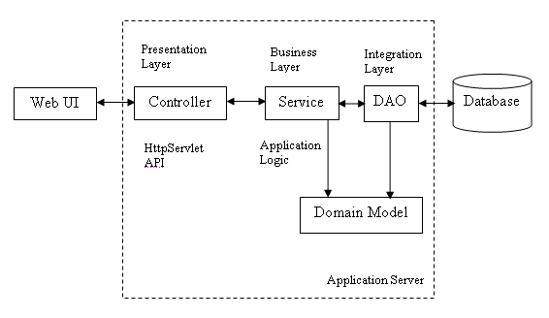
J2EE architecture

Slide 3
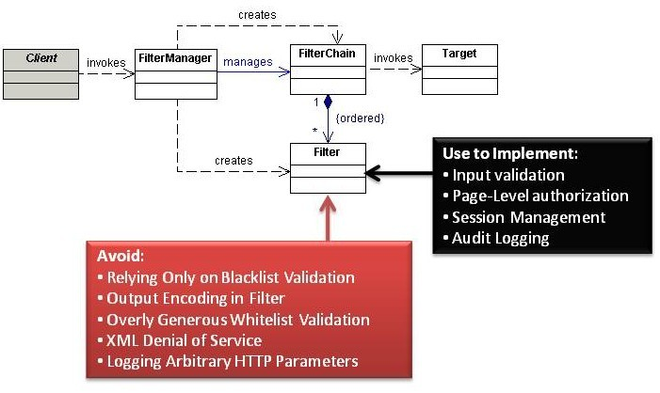
J2EE architecture

Slide 4
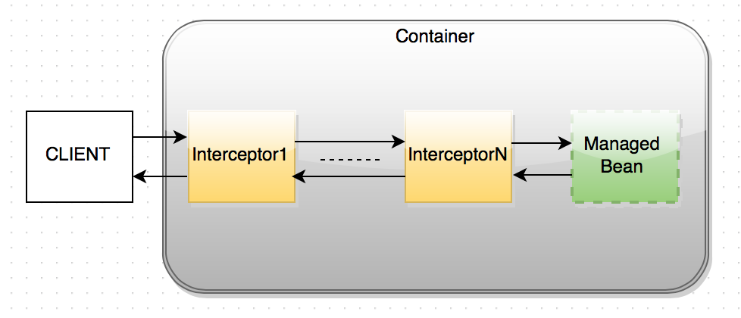
Interceptor
Interceptors are components that allow to intercept/filter before calls to EJB methods. They can be used for audit, logging, security when Managed Bean are accessed

Slide 5
JPA
JPA (Java Persistence API) là 1 giao diện lập trình ứng dụng Java, nó mô tả cách quản lý các mối quan hệ dữ liệu trong ứng dụng sử dụng Java Platform.
JPA cung cấp một mô hình POJO persistence cho phép ánh xạ các table/các mối quan hệ giữa các table trong database sang các class/mối quan hệ giữa các object.
Ví dụ: table Users với các column (Id, name, age…) sẽ tương ứng với class Users.java với các field Id, name, age… từ đó mỗi khi truy vấn table hay các column ta sẽ truy vấn trực tiếp trên các class, các field của class mà không cần quan tâm tới việc đang dùng loại database nào, dữ liệu database ra sao…

Slide 6
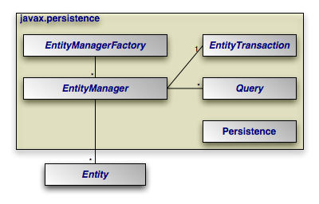
JPA
Kiến trúc:

Slide 7
JPA
Một số khái niệm trong JPA:
Entity: Entity là các đối tượng thể hiện tương ứng 1 table trong cơ sở dữ liệu. Khi lập trình, entity thường là các class POJO đơn giản, chỉ gồm các method getter, setter.
EntityManager: EntityManager là một interface cung cấp các API cho việc tương tác với các Entity như Persist (lưu một đối tượng mới), merge (cập nhật một đối tượng), remove (xóa 1 đối tượng).
EntityManagerFactory: EntityManagerFactory được dùng để tạo ra một thể hiện của EntityManager.

Slide 8
Hibernate
Hibernate là 1 ORM (Object Relational Mapping) framework cho phép người lập trình thao tác với database một cách hoàn toàn tự nhiên thông qua các đối tượng. Lập trình viên hoàn toàn không cần quan tâm đến loại database sử dụng, SQL…
Hay nói cách khác, Hibernate chính là implementation của JPA (JPA là 1 tập các interface, còn Hibernate implements các interface ấy 1 cách chi tiết).

Slide 9
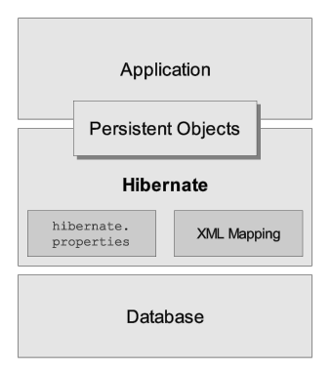
Hibernate
Kiến trúc:

Slide 10
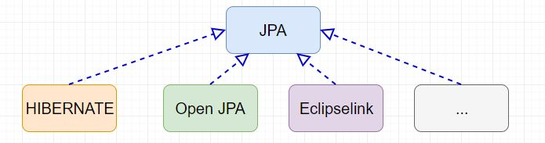
Hibernate
Ngoài Hibernate ra có 1 số framework khác như Open JPA, Eclipselink cũng thực hiện implements JPA nhưng Hibernate được sử dụng phổ biến hơn cả.

Slide 11
JPA vs Hibernate
JPA is just a specification, meaning there is no implementation.
Hibernate implements các interface của JPA, định nghĩa đó.

Slide 12
EntityManager vs Hibernate Session
EntityManager là chuẩn của JPA dùng để thực hiện truy vấn database (thêm, sửa, xóa…). Còn Session chỉ dùng riêng cho Hibernate.
Tất cả các framwork ORM thừa kế từ JPA đều có thể sử dụng lại EntityManager (mỗi framework có một cách cài đặt lại khác nhau).
Hibernate cũng cài đặt từ JPA nên ta cũng có thể sử dụng EntityManager với Hibernate.
Vậy sao lại còn cần Hibernate Session? Có lẽ lúc thực hiện cài đặt lại các interface của JPA, người ta muốn thực hiện nhiều chức năng hơn ban đầu, ví dụ Hibernate Session có những method riêng mà EntityManager không có như saveOrUpdate(), load()...

Slide 13
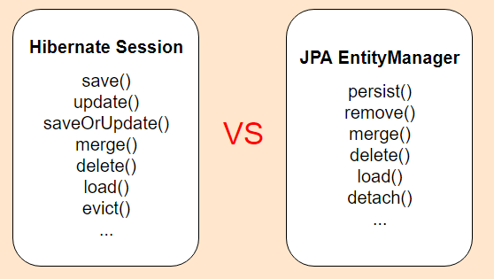
EntityManager vs Hibernate Session

Slide 14
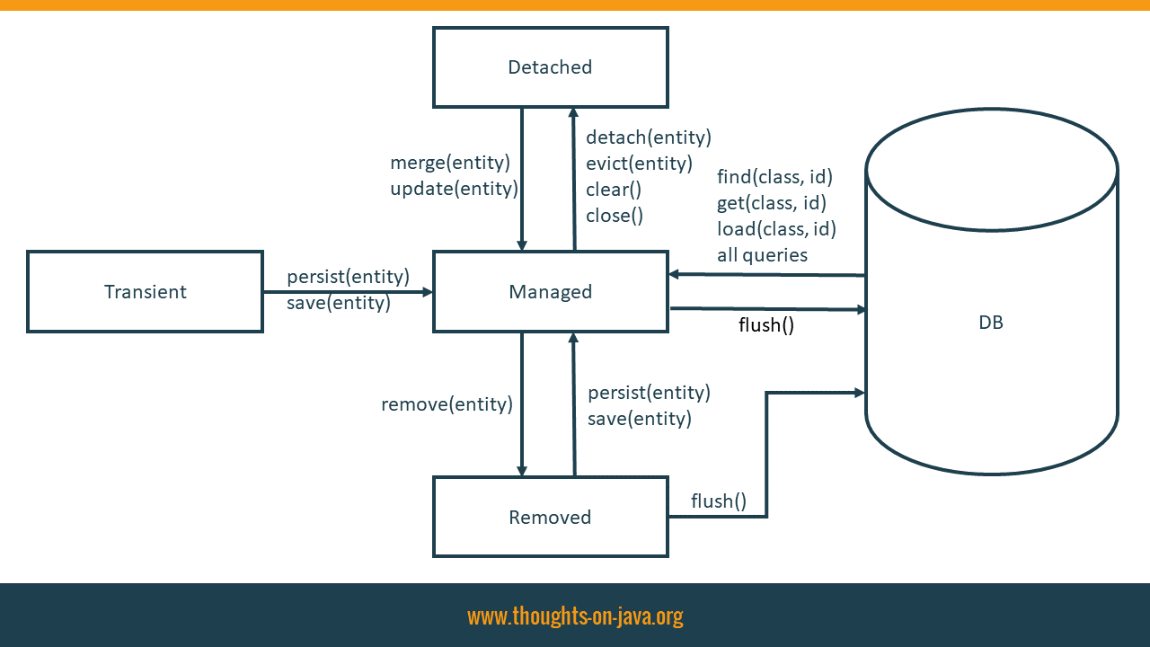
The life cycle of Entity
Every Hibernate entity naturally has a lifecycle within the framework – it’s either in a transient, managed, detached or removed state.

Slide 15
Callback Methods on JPA Entities
@PrePersist: Thực thi trước khi entity được persist
@PostPersist : Thực thi sau khi entity được persist
@PostLoad:Thực thi sau khi một entity được load vào persistence context hiện tại hoặc một entity được refreshed
@PreUpdate: Thực thi trước khi entity được update.
@PostUpdate: Thực thi sau khi entity được update.
@PreRemove: Thực thi trước khi entity bị xóa khỏi database bởi method remove()
@PostRemove: Thực thi sau khi entity bị xóa.
được dùng để đánh dấu các method lắng nghe các sự kiện khi đối tượng được thêm, sửa, xóa…
Thường dùng trong AuditingEntityListener class

Slide 16
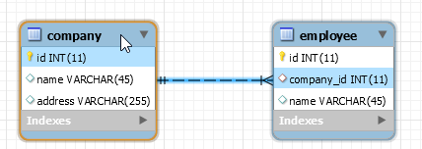
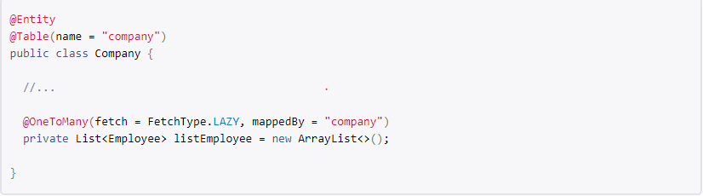
FetchType? LAZY loading vs EAGER loading
Trong Hibernate, FetchType là một thuộc tính trong các annotation @OneToOne, @OneToMany, @ManyToOne, @ManyToMany, được dùng để định nghĩa phương thức lấy các đối tượng liên quan.

Slide 17
FetchType? LAZY loading vs EAGER loading
fetch = FetchType.LAZY tức là mặc định không lấy ra các đối tượng liên quan nhưng bên trong transaction, bạn gọi method company.getListEmployee() thì nó vẫn có dữ liệu nhé, bởi vì khi bạn gọi method nó sẽ query các đối tượng Employee liên quan và lưu vào listEmployee, và khi kết thúc transaction listEmployee sẽ chứa các employee liên quan. Tuy nhiên nếu bạn không gọi method đó thì listEmployee không có dữ liệu và khi kết thúc transaction listEmployee sẽ không có đối tượng employee nào
fetch = FetchType.EAGER thì khi lấy đối tượng Company là nó mặc định query luôn các đối tượng Employee liên quan và lưu vào listEmployee, do đó khi kết thúc transaction, listEmployee sẽ có chứa các đối tượng Employee của Company đó.
Ưu nhược điểm của mỗi loại FetchType
Với FetchType = LAZY(Lazy Loading):
Ưu điểm: tiết kiệm thời gian và bộ nhớ khi select
Nhược điểm: gây ra lỗi LazyInitializationException, khi muốn lấy các đối tượng liên quan phải mở transaction 1 lần nữa để query
Với FetchType = EAGER(Eager Loading):
Ưu điểm: có thể lấy luôn các đối tượng liên quan, xử lý đơn giản, tiện lợi
Nhược điểm: tốn nhiều thời gian và bộ nhớ khi select, dữ liệu lấy ra bị thừa, không cần thiết.

Slide 18
Hibernate – Annotation
@CreationTimestamp : sẽ tự động lấy giá trị bằng thời gian lúc thực hiện insert
@UpdateTimestamp : sẽ tự động cập nhật thời gian mỗi khi thực hiện insert/update
@NameQueries: được sử dụng để định nghĩa nhiều named query.
@NameQuery: được sử dụng để định nghĩa một named query đơn.

Slide 19
RESTFul Web Services
Restful Web Services is a stateless client-server architecture where web services are resources and can be identified by their URIs.
Java API for RESTful Web Services (JAX-RS) is the Java API for creating REST web services.
Restful Web Services Annotations:
@Path: used to specify the relative path of class and methods. We can get the URI of a webservice by scanning the Path annotation value.
@GET, @PUT, @POST, @DELETE and @HEAD: used to specify the HTTP request type for a method.
@Produces, @Consumes: used to specify the request and response types.
@PathParam: used to bind the method parameter to path value by parsing it.

Slide 20
Restful Web Services vs SOAP
SOAP is a protocol whereas REST is an architectural style.
SOAP server and client applications are tightly coupled and bind with the WSDL contract whereas there is no contract in REST web services and client.
Learning curve is easy for REST when compared to SOAP web services.
REST web services request and response types can be XML, JSON, text etc. whereas SOAP works with XML only.
JAX-RS is the Java API for REST web services whereas JAX-WS is the Java API for SOAP web services.

Slide 21
REST API Implementations
There are two major implementations of JAX-RS API:
Jersey: Jersey is the reference implementation provided by Sun. For using Jersey as our JAX-RS implementation, all we need to configure its servlet in web.xml and add required dependencies. Note that JAX-RS API is part of JDK not Jersey, so we have to add its dependency jars in our application.
RESTEasy: RESTEasy is the JBoss project that provides JAX-RS implementation.

Slide 22
Unit Test
Testing chia thành 2 loại chính là black box và white box:
Black box: Thực hiện test mà không biết mã nguồn, cách code chạy như thế nào. Chỉ quan tâm input đưa vào và output trả về có đúng hay không.
White box : Thực hiện test mà biết mã nguồn, hiểu được code chạy theo luồng thế nào (for, if else,...).
Ngoài ra testing cũng được chia thành các mức độ, có 3 mức phổ biến xếp từ thấp lên cao:
Unit test: test từng đơn vị code (unit) nhỏ nhất (function, method, class,...). Đảm bảo từng code unit đó chạy đúng (chạy riêng rẽ với nhau).
Integration test: test code khi tương tác với các thành phần khác (code unit khác, database hoặc file). Đảm bảo khi tích hợp các phần có liên quan lại thì sẽ hoạt động được chính xác cùng nhau.
UI test: test ở mức toàn hệ thống, dưới góc độ của người sử dụng. Đảm bảo ứng dụng hoạt động bình thường, đúng yêu cầu đặt ra. Ngoài ra có thể kiểm tra thêm các thông số khác như bảo mật, hiệu suất.

Slide 23
Unit Test
Unit test là một dạng white box testing, do lập trình viên viết ra, dùng để test đơn vị nhỏ nhất của code (unit), thường là một function, method hoặc class.
Một điểm quan trọng khi viết unit test đó là tính độc lập. Mỗi code unit cần được thực hiện độc lập với nhau, không phụ thuộc vào nhau. Nếu có sự phụ thuộc thì sử dụng kĩ thuật Mock, thay thế function phụ thuộc bằng function fake

Slide 24
Unit Test
Lợi ích của unit test
Phát hiện bug sớm, sửa lại sớm: đơn giản rồi, sau khi code xong thì chạy test, nếu fail thì biết là code chưa đúng, cần sửa lại.
Tăng độ an toàn, tự tin khi code: Nếu code có unit test, thì bạn có thể yên tâm code, không sợ ảnh hưởng chức năng đã có. Nếu có ảnh hưởng thì sẽ được báo test fail ngay, giúp nhanh chóng khắc phục.
Viết code tốt hơn: nếu code khó viết được unit test, suy ra code không tốt, và ngược lại. Ví dụ function quá dài, làm nhiều việc thì rất khó viết unit test, lúc này nên tách nó ra thành các function nhỏ hơn.
Phân tích trước khi code: Nếu viết unit test trước khi code, bạn sẽ phải tập trung nhiều hơn về việc code thế nào. Function này có nên trả về null không, có ném exception nào không,... từ đó bạn sẽ hiểu rõ hơn trước khi code.
Làm nền tảng cho các mức độ test khác cao hơn: Mỗi thành phần trong unit test phải chạy đúng, khi tích hợp lại ở Integration test mới đúng được. Không thể nào khi test integration mà lại fail vì unit test phải không.

Slide 25
Unit Test
Test Driven Development
TDD là mô hình phát triển thiên về test trước khi code (Test first programming). Các bạn có thể hiểu đơn giản khi mà chúng ta viết unit test trước khi viết code thì đó là TDD
TDD gồm 3 giai đoạn:
Red: Viết test trước và test ban đầu này chạy sẽ bị fail
Green: Tiến hành viết code, sao cho unit test chạy pass
Refactor: Nếu có quá trình điều chỉnh code (tối ưu, thêm sửa chức năng,...) nếu test bị red thì cần sửa lại sao cho green.
Lợi ích của TDD, là giúp bạn nghĩ về code nên viết như thế nào trước khi code. Và nó cũng giúp phát hiện sớm bug để sửa nhanh chóng

